Slide 1
Заместитель начальника Межрайонной ИФНС России № 19 по Саратовской области Е. А. Григорьева
МЕЖРАЙОННАЯ ИФНС РОССИИ № 19 ПО САРАТОВСКОЙ ОБЛАСТИ
Преимущество подачи документов для государственной регистрации в электронном виде
г. Саратов, 2019

Slide 2
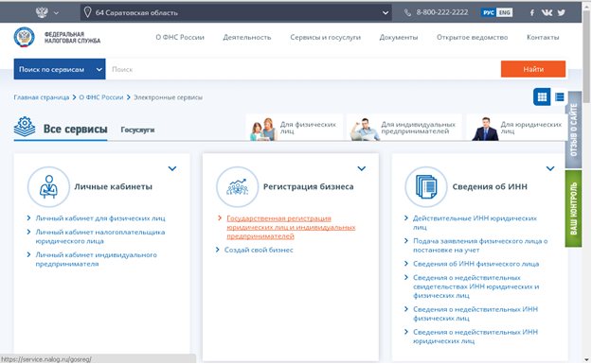
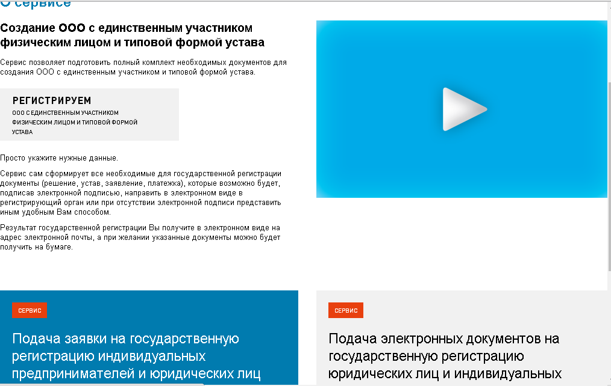
Интернет-сервис «Государственная регистрация ЮЛ и ИП», который подразделяется на сервисы «Подача заявки на государственную регистрацию индивидуальных предпринимателей и юридических лиц» и «Подача электронных документов на государственную регистрацию юридических лиц и индивидуальных предпринимателей».

Slide 3
ПРЕИМУЩЕСТВА НАПРАВЛЕНИЯ ДОКУМЕНТОВ В ЭЛЕКТРОННОМ ВИДЕ
отсутствие необходимости свидетельствования подписи заявителя нотариусом;
не требуется оплата государственной пошлины;
возможность использования ключа электронной подписи, выданного для передачи налоговой и бухгалтерской отчетности в электронном виде;
возможность направления документов на государственную регистрацию со своего рабочего места;
возможность направления документов на государственную регистрацию в любое время суток, в том числе в выходные дни.

Slide 4
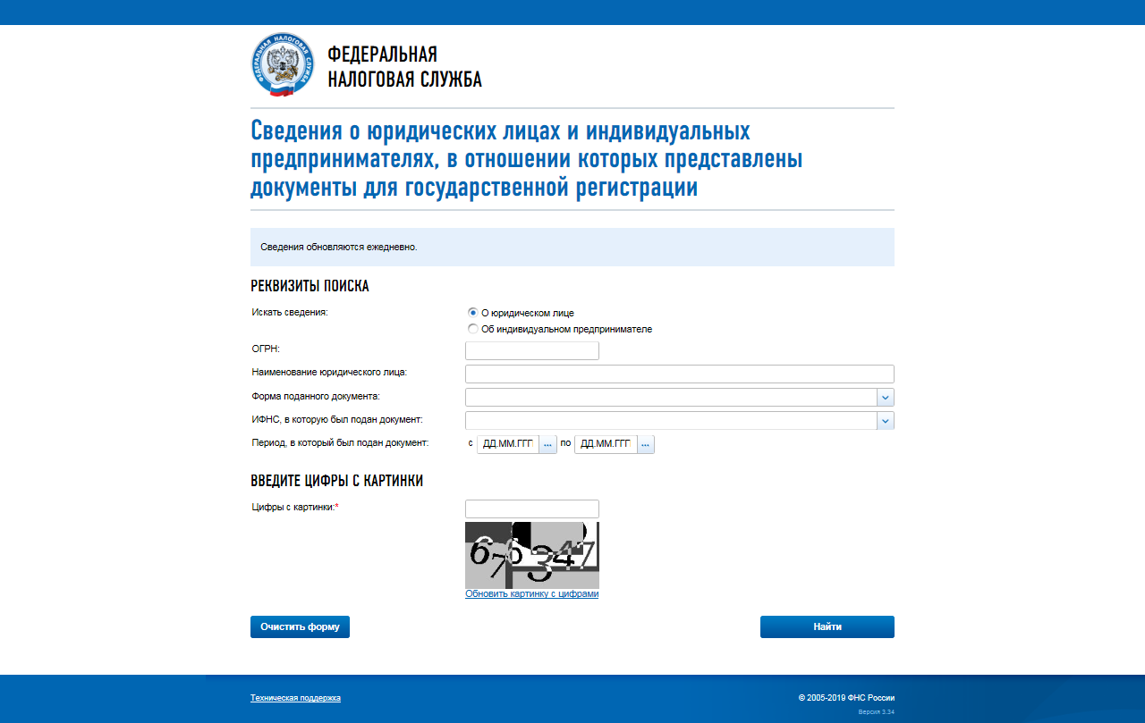
На сайте Федеральной налоговой службы www.nalog.ru разработан электронный сервис Риски бизнеса, в котором имеется возможность узнать сведения о юридических лицах и индивидуальных предпринимателях, в отношении которых представлены документы для государственной регистрации.

Slide 6
Благодарю за внимание !

